Slide 1
Electrische stroom (klas 3)
Schematekens.
Batterijen in serie.
Zaklamp en stroomkring.
Plus- en minpool, stroomrichting.
Hoe maak je een schakeling?
Wet van Ohm.
Soorten weerstanden.
Serieschakelingen.
Parallelschakeling.
Energie en vermogen. Elektriciteitsrekening.
Huisinstallatie, zekeringen, aardlekschakelaar, aarding.
agtijmensen.nl 23052021

Slide 2
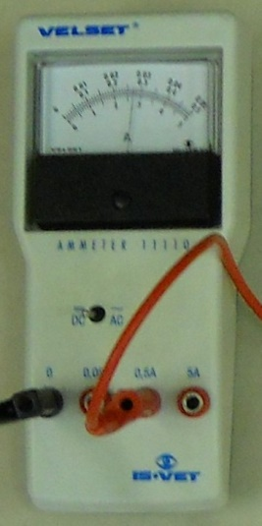
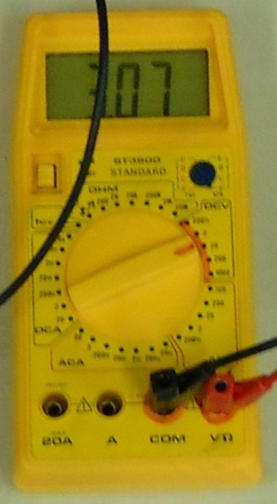
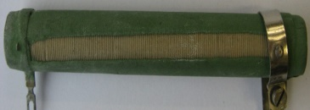
1. Schemattekens
Spanningmeter (“voltmeter”)
Weerstand (“lange, dunne draad”)
A
V
Stroommeter (ampèremeter)
menu

Slide 3
1. Het symbool voor een batterij
2. De + op de batterij is bij het . . .
schemateken het lange streepje
1,5 V
menu

Slide 4
De zaklamp 1/3: De batterijen goed aangebracht.
2. De + van de ene batterij moet . .
aan de – van de andere.
1,5 V
1,5 V
3. Zo krijg je een 3,0 V batterij.
menu

Slide 5
De zaklamp 2/3: De batterijen fout aangebracht.
2. De + van de ene batterij zit dan . .
aan de + van de andere.
1,5 V
1,5 V
3. Zo krijg je een 0,0 V batterij.
menu

Slide 6
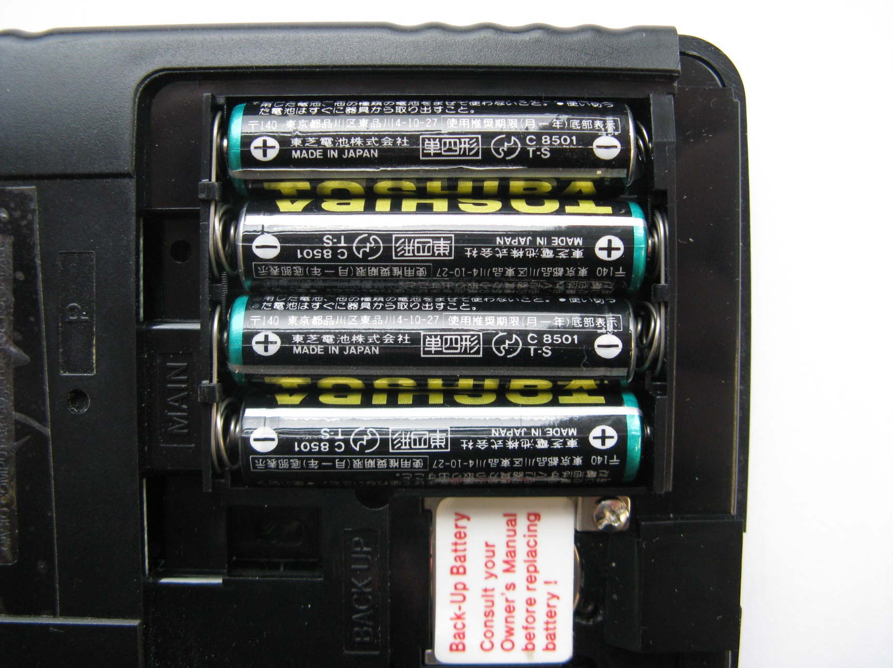
Vier batterijen in serie in een rekenmachine.
-
+ aan -
+ aan -
+ aan -
+
4 x 1,5 V in serie = 6 V
menu

Slide 7
De zaklamp 3/3: De gesloten stroomkring.
1,5 V
1,5 V
S
2. S dicht? Dan loopt de stroom van de + pool door het lampje naar de – pool.naar -.
3. De lamp brandt.
menu

Slide 8
De stroom I loopt van de . . .
De stroomkring 1/3: de richting van de stroom.
+ pool naar de – pool van de spanningsbron.
+
-
I
menu

Slide 9
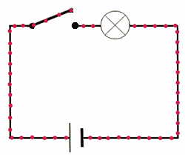
De stroomkring 2/3: open of gesloten.
Hier geven de elektronen hun energie af.
De elektronen transporteren de energie door de draad.
Hier krijgen de elektronen energie.
+
Als de schakelaar wordt geopend . . .
Stopt de stroom meteen overal in de draad!
en de lamp gaat uit.
menu

Slide 10
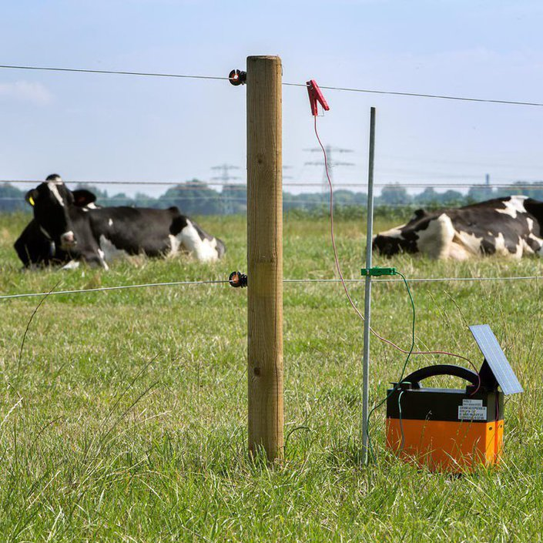
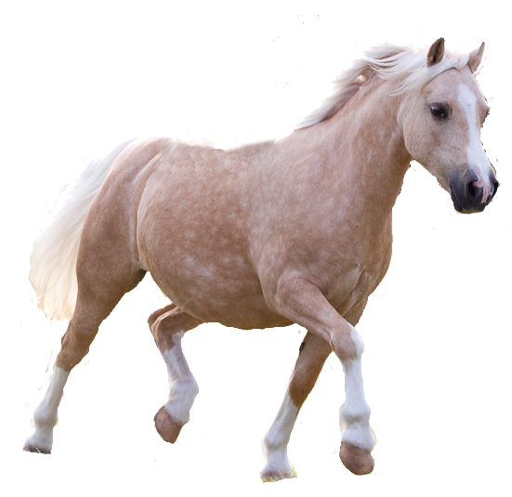
De stroomkring 3/ 3: Bij schrikdraad.
Geen stroomkring? Dan ook geen stroom!
De pony komt met zijn neus tegen het schrikdraad!
De + pool is met het schrikdraad verbonden.
Zo gaat de stroom lopen:
De - pool is verbonden met een aardpen die in de grond is geslagen.
De stroomkring is niet gesloten. De zwaluw heeft geen last.
-
+
menu

Slide 11
Zet de stroommeter zo in de schakeling dat de stroom er door heen moet. (In serie schakelen)
Stroom en spanning meten 1/3: het schema.
Zet de spanningsmeter “over” de batterij. (Parallel aan het apparaat)
Hier mag de stroommeter natuurlijk ook . . .
V
+
-
A
A
menu

Slide 12
Stroom en spanning meten 2/3: Hoe maak je een schakeling?
A
1
1. Nummer eerst alle draden van de stroom- kring. Begin met de +pool van de spanningsbron.
2
3
4
5
2. Nummer daarna de
draden naar de voltmeter
V
3. Zet alle onderdelen op je tafel, net als in de tekening.
4. Breng de draden aan in de volgorde 1 t/m 5 Draad 1 aan de +pool is rood, draad 3 aan de –pool is zwart
menu

Slide 13
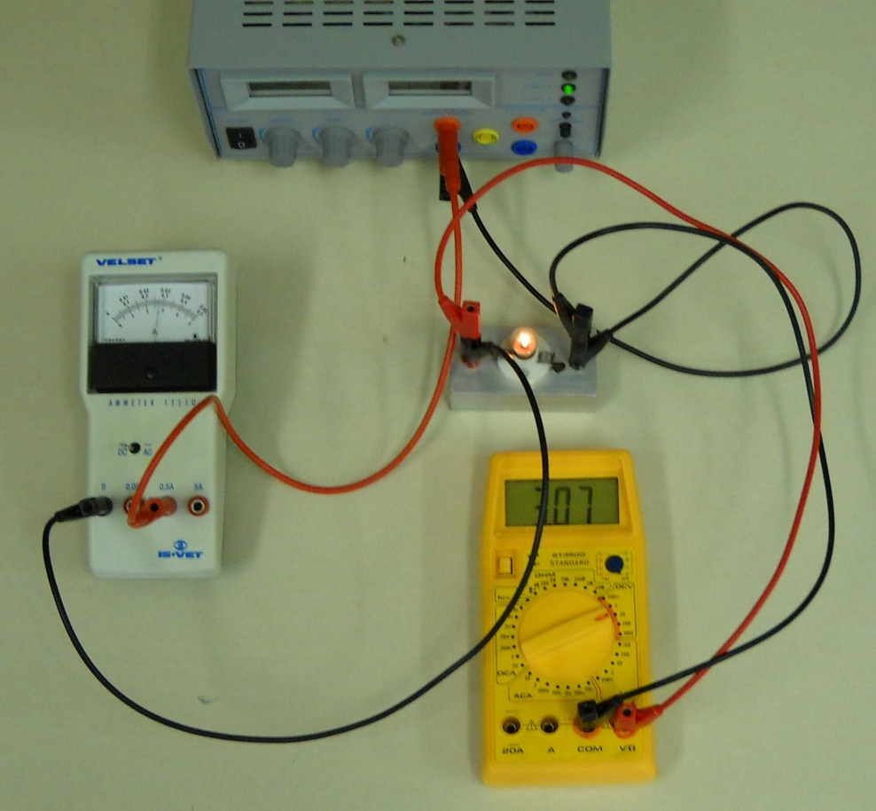
Stroom en spanning meten 3/3: beide schema’s
A
V
menu

Slide 14
De wet van Ohm 1/3: theorie.
1. Als je de spanning verdubbelt . . .
verdubbelt de stroomsterkte
Spanning en stroomsterkte zijn . . .
evenredig!
2. De spanning-stroomsterkte grafiek is . . .
een rechte lijn door de oorsprong.
3. In formule:
U = I.R
U = spanning in
Volt (V)
I is de stroomsterkte in
Ampère (A)
R is de weerstand in
Ohm (Ω)
menu

Slide 15
De wet van Ohm 2/3: een voorbeeld.
Je sluit een weerstand van 12 Ω aan op een batterij van 6 V.
Bereken de stroomsterkte.
Oplossing:
U = I.R
6 = I .12
Aan Ω zie je dat het de weerstand R is!
I = 6/12 = 0,5 A
Aan V zie je dat het de spanning U is.
Gevraagd: I
menu

Slide 16
De wet van Ohm 3/3: prakticum.
De grafiek is een rechte lijn door O.
Als U = 6 V is I = 0,5 A (zie vorige dia)
U en I zijn evenredig. Dus kun je de tabel invullen:
U in V | I in A
6 | 0,5
12
18
14
30
. . . I wordt ook 2x groter.
1,0
. . . I wordt ook 3x groter.
1,5
U wordt 2x groter dus . . .
2,0
U wordt 3x groter dus . . .
2,5
menu

Slide 17
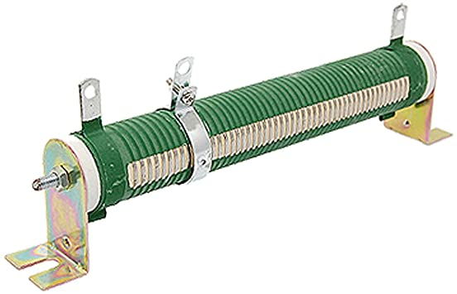
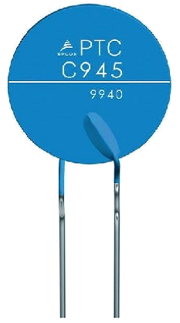
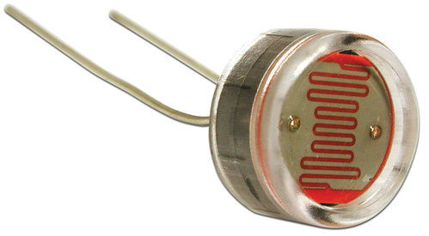
Hoe ziet een weerstand er uit?
NTC en PTC:
temperatuurafhankelijke weerstanden
draadweerstand
koolweerstanden
De kleurcode geeft de weerstandswaarde aan.
Led (light emitting diode) laat in één richting stroom door en geeft licht.
diode: laat in één
richting stroom door.
LDR: Light dependant resitor. De weerstand hangt af van de hoeveelheid licht die er op valt.
diode
led
LDR
NTC
PTC
menu

Slide 18
Serieschakeling 1/4 de theorie.
U_{tot}
← I_{tot}
+
-
U₁
→ I₁
U₂
→ I₂
R₁
R₂
1. De stroom is
overal hetzelfde.
Hoofdstroom I_{tot} = I₁ = I₂ BINAS Tabel 35D
2. De bronspanning
wordt verdeeld.
U_{tot}= U₁ + U₂ BINAS Tabel 35D
3. De totale weerstand R_{tot}:
R_{tot} = R₁ + R₂ BINAS Tabel 35D
menu

Slide 19
Serieschakeling voorbeeld 2/4.
1a. Bereken de hoofdstroom.
U_{tot} = 12 V
1b. Bereken U₁ en U₂.
R₁ = 40 Ω
R₂ = 80 Ω
R_{tot} = 120 Ω
1a.
R_{tot} = R₁ + R₂ =
40 + 80 =
120 Ω
Pas de wet van Ohm toe op R_{tot}:
U_{tot} = IR_{tot} →
12 = I.120 →
I = 0,10 A
1b.
Pas de wet van Ohm toe op R₁:
Controleer altijd even of het klopt dat U_{tot}= U₁ + U₂:
12 = 4,0 + 8,0 !
U₁ = I.R₁ =
0,10 . 40 =
4,0 V
Pas de wet van Ohm toe op R₂:
U₂ = IR₂ =
0,10 . 80 =
8,0 V
menu

Slide 20
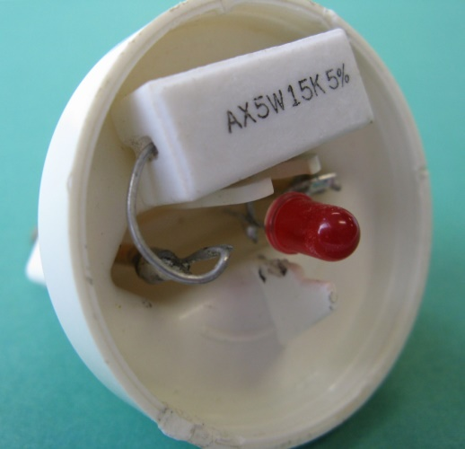
Serieschakeling 3/4. Het nachtlampje.
Laat een 2,0 V; 0,015 A lampje branden op 230 V.
Dat kan niet zonder extra weerstand.
Van R₁ weten we:
I₁ =
0,015 A en
U₁ =
230 – 2,0 =
228 V
U₁ = IR₁ →
228 = 0,015. R₁ →
R₁ = 15,10³ Ω
U_{tot} = 230 V
U₁ = 228 V
0,015 A
2,0 V; 0,015 A
R₁
menu

Slide 21
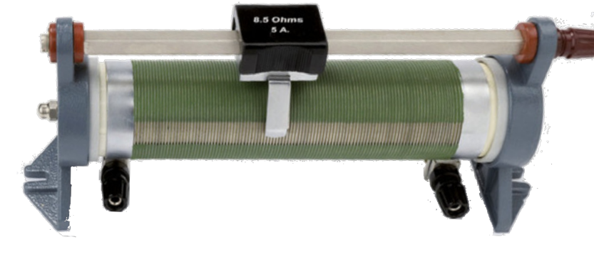
Serieschakeling 4/4. De spanningsdeler.
U_{tot} = 10 V
U₁ = 6,0 V.
Zet je parallel aan R₁ een 6 V lampje, wat gebeurt dan met R_{tot}, I_{tot}, U₂ en U₁?
R_{tot} wordt kleiner dus I_{tot} wordt groter.
U₂ = I_{tot}.R₂ wordt groter en U₁ = U_{tot} – U₂ wordt kleiner.
Het lampje brandt zwak.
R_{tot} =1000 Ω
R₁ =600 Ω
R₂ = 400 Ω
A
B
S
V
Hoeveel wijst de voltmeter aan?
U_{tot} = I_{tot} . R_{tot} →
I_{tot} = U_{tot}/R_{tot} =
10/1000 = 0,010 A
U₁ =
IR₁ =
0,010 . 600 = 6,0 V
Samen 10 V natuurlijk.
U₂ =
IR₂ =
0,010 . 400 = 4,0 V
Als je S van A naar B verplaatst neemt U₁ toe van
0,0 tot 10 V.
menu

Slide 22
Parallelschakeling1/2: de theorie.
U_{tot}
1. De spanning over beide weerstand
is even groot:
U₁
$U_{tot}$ = U₁ = U₂ = . . .
I_{tot} ↓
→ I₁
R₁
2. De totale stroom wordt verdeeld:
U₂
→I₂
$I_{tot}$ = I₁ + I₂ + . . .
R₂
3. Voor het geleidingsvermogen geldt:
$G_{tot}$ = G₁ + G₂ + . . .
G $= \frac{1}{R}$
eenheid: $\frac{1}{Ω}$
= S (Siemens)
$$\frac{1}{R_{tot}} = \frac{1}{R_{1}} + \frac{1}{R_{2}}+ . . .$$
Uit beide formules volgt:
menu

Slide 23
Parallelschakeling 2/2: een voorbeeld.
De gegevens staan in de figuur.
U
Bereken de spanning U en het ge;eidingsvermogen van de keten.
R₁ =2000 Ω
Om de wet van Ohm toe te passen
heb je stroomsterkte en weerstand
nodig.
Deze ken je voor R₁:
10 mA
→ 4,0 mA
R₂
I₁ =
10 – 4,0 = 6,0 mA = 0,0060 A en R₁ = 2000 Ω:
U₁ = I₁R₁ =
0,0060 . 2000 =
12 V
R_{tot} = $\frac{U_{tot}}{I_{tot}}=$
$$\frac{12}{0,0010}=$$
1200 Ω =
1,2 k Ω
G_{tot} = $\frac{1}{R_{tot}}=$
$$\frac{1}{1200}=$$
8,3.10⁻⁵ Siemens
menu

Slide 24
Gemengde schakeling 1/2: een voorbeeld.
1. Bereken de hoofdstroom.
U_{b} = 36 V
+
-
2. Bereken de stroom in
elke weerstand.
Bereken eerst R_{tot} van R₁ en R₂:
R₁ = 30 Ω
R₃ = 40 Ω
$$\frac{1}{R_{1,2}}=\frac{1}{R_{1}}+\frac{1}{R_{2}} =$$
$$\frac{1}{30}+\frac{1}{60}→$$
20 Ω
R₂ = 60 Ω
R_{1,2} = 20 Ω
20 Ω en 40 Ω staan in serie →
R_{tot} = 20 + 40 = 60 Ω
I_{tot} = $\frac{Utot}{Rtot}=$
$$\frac{36}{60}=$$
Of: I_{tot} wordt verdeeld.
R₁ is 2x kleiner dan R₂ dus I₁ is 2x groter dan I₂ .
I₁ = 2/3 . I_{tot} = 2/3 . 0,60 = 0,20 A.
I₂ = 1/3.I_{tot} = 1/3.0,60 = 0,20 A.
$$0,60 A$$
U₃ = I.R₃ =
0,60 . 40 = 24 V →
36 – 24 = 12 V
U₁ =
I₁ = $\frac{U1}{R1}=$
$$\frac{12}{30}=$$
$0,40 A$ →
$$I2=$$
$0,60 −0,40 A$ =
$0,20A$
Of: I₂ = U₂/R₂ = 12/60 = 0,20 A
menu

Slide 25
Gemengde schakeling 2/2: een voorbeeld.. Twee 6,0 V fietslampjes op 11,5 V aansluiten.
U = 11,5 V
6,0 V; 0,50 A
0,55 A
5,5 V
10 Ω
R₃ =
6,0 V; 0,050 A
Bereken de serieweerstand R₃.
De lampjes staan parallel dus:
I_{tot} =
0,50 + 0,050
= 0,55 A
U₃ =
11,5 – 6,0 =
5,5 V
$$\frac{5,5}{0,55}=$$
U₃ = I.R₃ →
5,5 = 0,55.R₃ →
R₃ =
10 Ω
menu

Slide 26
Energie en vermogen 1/3.
P = U.I BINAS tabel 35
P is vermogen in
W (Watt)
U is spanning in
V
A
I is stroomsterkte in
E = P.t BINAS tabel 35
E is energie in
J (Joule)
P is vermogen in
W
t is tijd in
s
[E] = [P].[t] →
J = W.s →
W = J/s = Js⁻¹
Vul je in: P in W = J/s en t in s dan is E in
J/s.s = J
Vul je in: P in kW en t in h dan is E in
kWh
menu

Slide 27
Energie en vermogen 2/3: Hoe lang gaat een batterij mee?
Een lampje van 0,5 W is aangesloten op een AA batterij met een energie van 23 kJ
Na hoeveel uur is de batterij leeg.
Geg.:
P = 0,50 W,
E = 23 kJ
Gevr.:
t
Opl.:
E = P.t
23.10³ = 0,5 . t →
t = 46.10³ s =
46.10³ /3600 = 12,3 = 12 h
Een AA batterij kost € 1,00. 1 kWh uit het stopcontact kost € 0,25.
Hoeveel kost 1 kWh uit deze batterij?
E = P.t =
0,50.10⁻³ (kW). 12,3(h) =
6,15.10⁻³ kWh.
6,15.10⁻³ kWh kost € 1,00 → 1 kWh kost
Dat is 162/0,25 = 648 keer zo duur!
1 kWh kost
€1,00/ 6,15.10⁻³ kWh =
€162,00
menu

Slide 28
Energie en vermogen 3/3. Energiekosten.
Een kachel van 500 W staat 10 h aan en 1 kWh
kost € 0,21.
Bereken de energie en de kosten in €
Geg.:
P = 500 W,
t = 10 h
Gevr.:
E
Opl.:
E = P.t =
0,500 kW . 10 h =
5,0 kWh
Kosten:
5,0 . 0,21 =
€ 1,05
menu

Slide 29
Energie en vermogen 3/3. De capaciteit van een batterij.
Op een 1,5 V batterij staat 2500 mAh. Je sluit een lampje aan zodat er 20 mA loopt.
Bereken hoe lang de batterij mee gaat.
Opl.:
2500 mAh betekent:
1 h lang kan hij 2500 mA leveren.
dus 20 mA kan hij leveren gedurende:
2500/20 h =
125 h =
6,0 dagen
menu

Slide 30
De huisinstallatie 1/11: Moderne meterkast.
1. De digitale kWh-meter.
2. De hoofdschakelaar
3. Twee aardlekschakelaars: ALS1 en ALS2
G1 G2 G2 G4 G5
G6 G7 G8 G9
4. Achter ALS1 vijf groepzekeringen G1 t/m G5
HOOFDSCHAKELAAR ALS1 ALS2
Achter ALS2 vier groepzekeringen G6 t/m G9
Twee aardlekschakelaars is verplicht:
als er één uitvalt zit je niet helemaal
zonder stroom.
Digilale
kWh-METER
Om dezelfde reden mag in één vertrek niet alles
op één groep aangesloten zijn.
menu

Slide 31
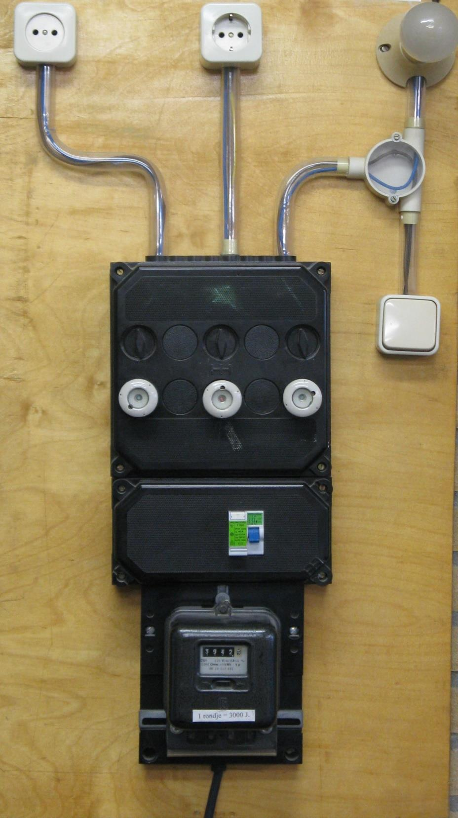
De huisinstallatie 2/11: Oude meterkast (model).
7a
6a
1. Hoofdzekering (50 A)
6b
7b
2. kWh meter
3a. aardlekschakelaar
3b. (blauwe) testschakelaar
5
4. groeps-zekeringen (16 A)
4
5. groeps-schakelaars
6a. stopcontact (niet geaard)
3a
3b
6b. Blauwe en bruine aders
7a. geaard stopcontact
2
7b. Bruine (fase), blauwe (nul), en
geel-groene (aarde) draden
1
menu

Slide 32
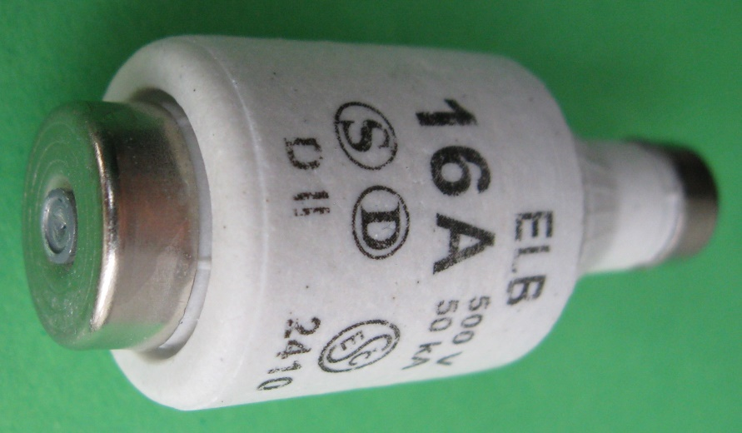
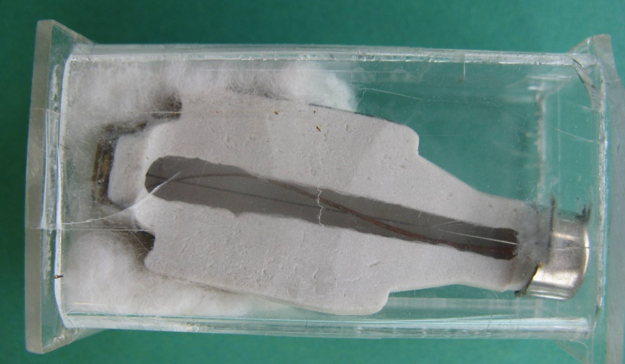
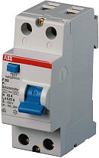
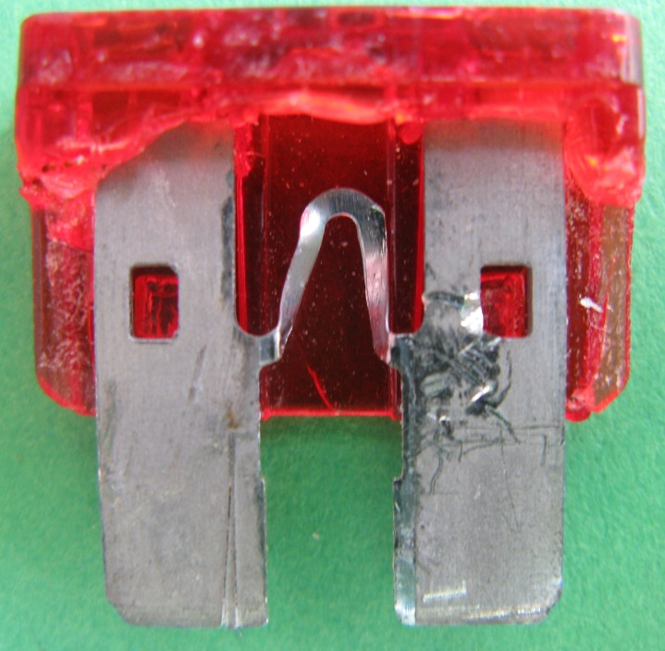
De huisinstallatie 3/11: Zekeringen.
verklikker
verklikker
16 A smeltveiligheid
doorsnede
meld-draad
smeltdraad
Automatische zekering
10 A
glaszekering (in apparaten)
auto-zekering
menu

Slide 33
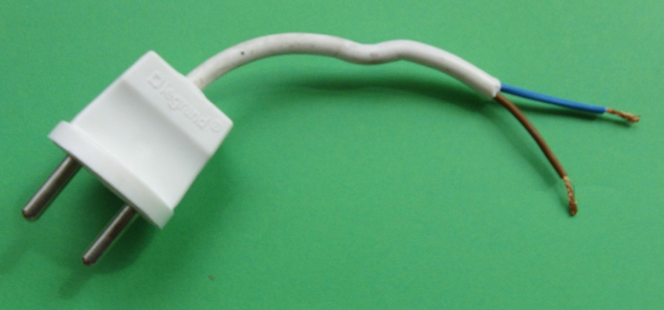
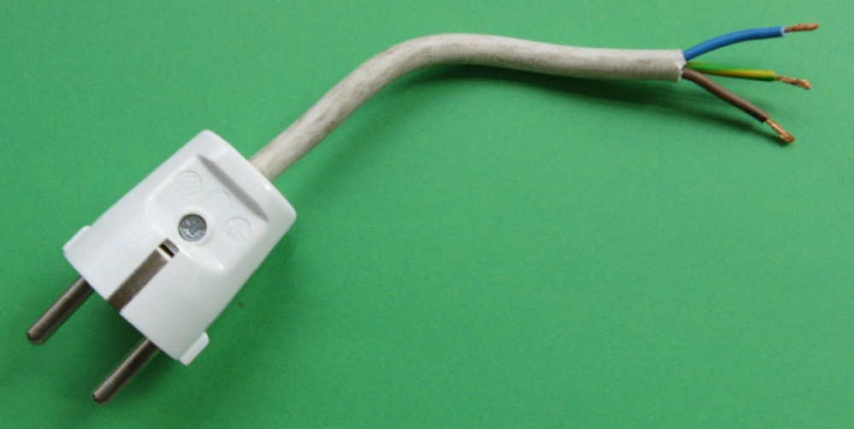
De huisinstallatie 4/11: Stekkers en snoeren.
nul (blauw
fase (bruin)
nul (blauw)
Stekker zonder randaarde
aarde (geel/groen)
fase (bruin)
Stekker met randaarde
menu

Slide 34
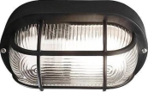
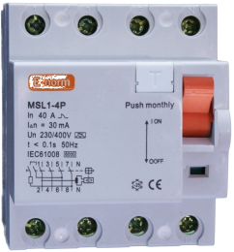
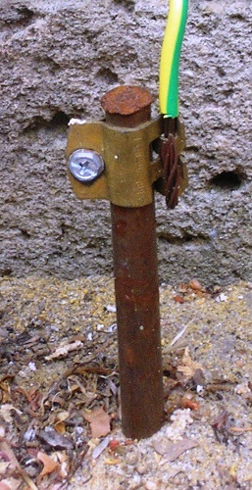
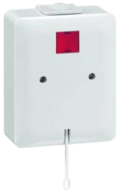
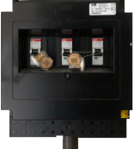
De huisinstallatie 5/11: De onderdelen.
3 x 16 A = 48 A.
Je mag dus niet alle groepen tegelijkertijd maximaal belasten want dan gaat de hoofdzekering reageren!
3 x 16 A zekeringen
Aardlekschakelaar
kWh-meter
De aardpen moet soms wel 10 m de grond in!
Hoofdzekering 25 A
Fase
Nul
M
Aardleiding
Transformator huisje
Wasmachine
Energiecentrale
Aard-pen
Grondkabel
Wikipedia
menu

Slide 35
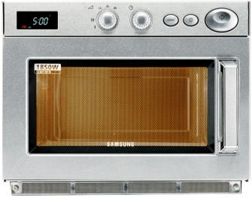
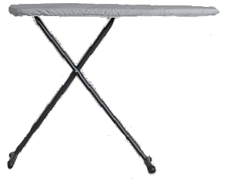
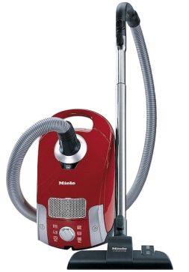
De huisinstallatie 6/11: Overbelasting
Zekering slaat af (“OFF”).
3 x16 A
zekeringen
Aardlekschakelaar
kWh-meter
Hoofdzekering
Strijkbout 2000 W, stofzuiger 800 W, magnetronoven 1800 W.
P_{tot} = 4600 W, U = 230 V
→ I = P/U = 4600/230 = 20,0 A.
Overbelasting! I > 16 A.
Fase
Nul
M
Aardleiding
Wasmachine
Aard-pen
menu

Slide 36
De huisinstallatie 7/11: Kortsluiting.
Zekering is afgeslagen (“OFF”).
3 x 16 A zekeringen
Aardlekschakelaar
Er is geen weerstand in de stroomkring.
De stroomsterkte wordt supergroot. De zekering slaat af.
kWh-meter
Hoofdzekering
Fase
Door beschadigde isolatie is contact ontstaan tussen fase en nul.
Nul
M
Aardleiding
Wasmachine
Aard-pen
menu

Slide 37
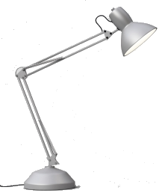
De huisinstallatie 8/11: De aardlekschakelaar.
Door beschadigde isolatie is contact ontstaan tussen de fase en de metalen bureaulamp.
Door de fasedraad in de aardlekschakelaar loopt nu meer stroom dan in de nulleiding. Binnen 0,1 s slaat de aardlekschakelaar af.
3 x 16 A zekeringen
Aardlek is afgeslagen (“OFF”).
Aardlekschakelaar
De weerstand van een mens is ongeveer 1000 Ω. I = U/R = 230/1000 = 230 mA. Zonder aardlekschakelaar is dat een dodelijke stroom.
kWh-meter
Hoofdzekering
Fase
Nul
M
Aardleiding
Wasmachine
Nul aan aard-pen
Aard-pen
menu

Slide 38
De huisinstallatie 9/11: De aardleiding.
De zekering is afgeslagen (“OFF”).
3 x 16 A zekeringen
Aardlekschakelaar
kWh-meter
Door beschadigde isolatie is contact ontstaan tussen de fase en de wasmachinewand.
Er is geen weerstand in de stroomkring.
De stroomsterkte wordt supergroot. De zekering slaat af.
Hoofdzekering
Er zou 230 V op de wasmachine staat als deze niet geaard was!.
Fase
Nul
Door het metalen omhulsel.
M
Aardleiding
Wasmachine
Nul aan aard-pen
Aard-pen
menu

Slide 39
De huisinstallatie 10/11: de aardlekschakelaar
Bij lekstroom boven de 30 mA gaat aardlekschakelaar binnen 100 ms werken.
Loslaatdrempel 10 mA. Je kunt je hand kan niet meer openen door verkramping.
AC-1: Voelbaar.
Géén schrikreactie.
AC-2: Géén schadelijke effecten.
AC-3: Spiercontracties, ademhalingsmoeilijkheden, geen orgaanschade. Onbeweeglijkheid.
AC-4: Hartstilstand, geen ademhaling, orgaanschade, brandwonden.
30 mA aardlek
4
Effecten op het menselijk lichaam bij een wisselstroom van de
linkerhand naar beide voeten (15 tot 100 Hz).
Veiligheidsnorm NEN-IEC 60479-1
menu

Slide 40
De huisinstallatie 11/11: De aardlekschakelaar.
AC-1: Mogelijk voel je de stroom maar dan schrik je niet.
AC-2:Je voelt de stroom maar deze heeft geen schadelijke fysiologische effecten.
AC-3: Sterke spiercontracties, ademhalingsmoeilijkheden, tijdelijke verstoringvan de hartfnuctie, geen orgaanschade, mogelijk immobilisatie.
AC-4: Sterke fysiologische effecten zoals hartstilstand, stilstand ademhaling, orgaanschade en brandwonden.
AC-4.1: 5% kans op hartfibrillatie.
AC-4.2: 50% kans op hartfibillatie.
AC-4.3: meer dan 50% kans op hartfibillatie.
Volgens Veiligheidsnorm NEN-IEC 60479-1
menu

Slide 41
Einde
Electrische stroom (klas 3)
menu

